Slide 1

PROJEKT BEMUTATÓ
Cross Country
Webshop
Architektúra · Funkciók · Adatbázis · Backend · Frontend Továbbfejlesztések · Munkamegosztás
Czirják Ádám és Kovács-Haász Mátyás

Slide 2
A Projekt Bemutatása
Szoftver célja
Kinek szól ?
Miért ?
Notes:
Fully functional webshop, overview, appointment of a bike repair shop, make orders including premium cycling products
Future professionals, as bike shop employee, and youngsters who want to work as a reseller
Cycling sport loving, or just cycling as I feel

Slide 3
Munkamegosztás
Ádám
Github & Discord
Matyi
Frontend Developer
Verziókezelés & Kommunikáció
Backend Developer
Frontend fejlesztés (React)
Feladatok megbeszélése
Backend fejlesztés (Odin)
API integráció
Verziókezelés
Adatbázis létrehozása
Reszponzív design
Middleware kialakítása
UI / UX design
Autentikáció
Notes:
Basic statements on the frontend, hard to communicate, custom backend development with postgresql
Posgresql, and custom security system

Slide 4




Rendszer Architektúra
FRONTEND
BACKEND
ADATBÁZIS
TESZTELÉS
React
React Router v7
Tailwind CSS
Flowbite React komponens könyvtár
Express / Node.js
Odin
Caddy szerver
MySQL
PostgreSQL
Cypress
Jest
Notes:
Known stack for frontend and component lib, custom backend c type language, with a custom reverse proxy szerver

Slide 5
Funkciók
Felhasználói funkciók
Automatikus e-mail értesítések
Adminisztrátori funkciók
Termékek böngészése, szűrése
Rendelések listázása, lezárása
Szervizek listázása és böngészése
Regisztráció / Bejelentkezés
Automatikus e-mail értesítések
Kerékpárszerviz foglalás
Termékkezelés (CRUD)
Megrendelés rögzítése
Felhasználók közötti böngészés
Notes:
Basic, but stable user features, with incredibly fast responding from the backend,
CRUD for almost every aspect of the software on the administrator dashboards
Email integrated

Slide 6
Backend architektúra
Routing kérés / válasz kezelés
HTTP réteg
Saját implementáció, biztonsági megoldások
Auth (token, password) réteg
Logic réteg
Üzleti logika / validáció
Lekérdezések / connection pooling, prepared statements
DB / Pool réteg

Slide 7

Token rendszer
HMAC – SHA256 aláírás
Lejárat a tokenbe égetett
sign ( ), verify ( ), create_secret( )
JWT-vel való kapcsolat
Timing-safe összehasonlítás
Notes:
It’s meet with World-wide widespread safety standards
Eqvivalent with jwt so it’s easy to handle on the client side

Slide 8
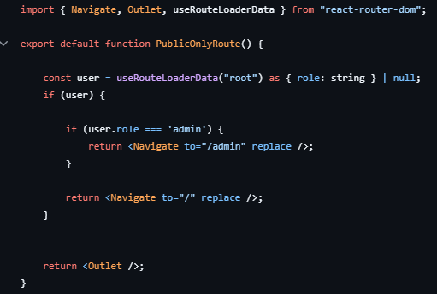
Autentikáció (frontend) — JWT
Bejelentkezés
Token tárolás
Védett végpont
Token kezelése a frontend oldalon
Notes:
Post because of the security,
Headers, localStorage
Bearer token

Slide 9
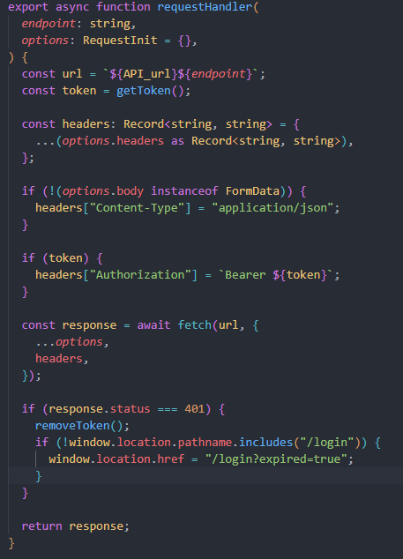
Végponthívás a kliens oldalon
DRY elv
Automatikus token kezelés
Content-Type
Token lejárat
Notes:
One function for almost every case of the endpoint handlement
Automatically token handling, as you can see on the picture
Handles the content type crucial because of the file uploading
Last handles the token expiration to, with redirect and deletion

Slide 10
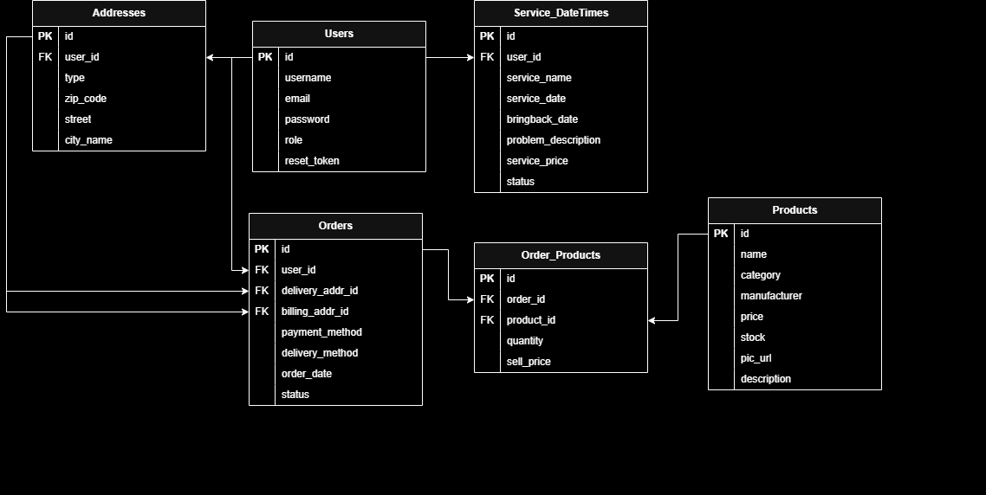
Adatbázistáblák

Slide 11

Próbáljuk ki
az alkalmazást!
Élő demo következik →

Slide 12
Jövőbeli Továbbfejlesztések
Online fizetési integráció
SMTP integráció valós környezetben
Megfelelő megrendeléskezelés
Szerviz felület továbbfejlesztése
További kliens oldali funkciók beépítése
Notes:
Fine tuning of the existing parts of the app
Instead of mailtrap, Smtp integration for the deployment
Not every endpoint has built in on the frontend in contrast they are developed on the backend
So they can be implemented on every interface of the webshop

Slide 13

Köszönjük
a Figyelmet!
Ádám & Matyi

